Slide 1
木兰编程语言
小乖他爹
2020年1月17日

Slide 2
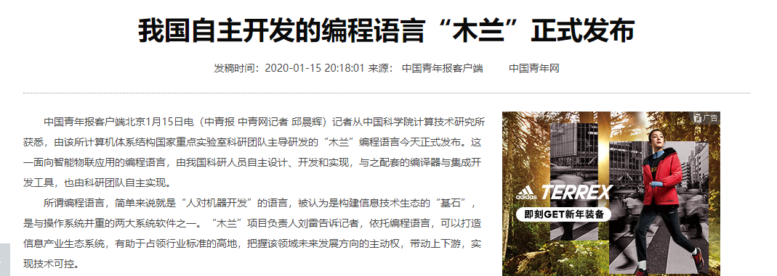
木兰发布—2020年1月15日
From:http://d.youth.cn/newtech/202001/t20200115_12170422.htm

Slide 3
木兰项目信息
木兰研发团队：
中国科学院计算技术研究所计算机体系结构国家重点实验室科研团队主导研发
木兰项目负责人：
刘雷

Slide 4
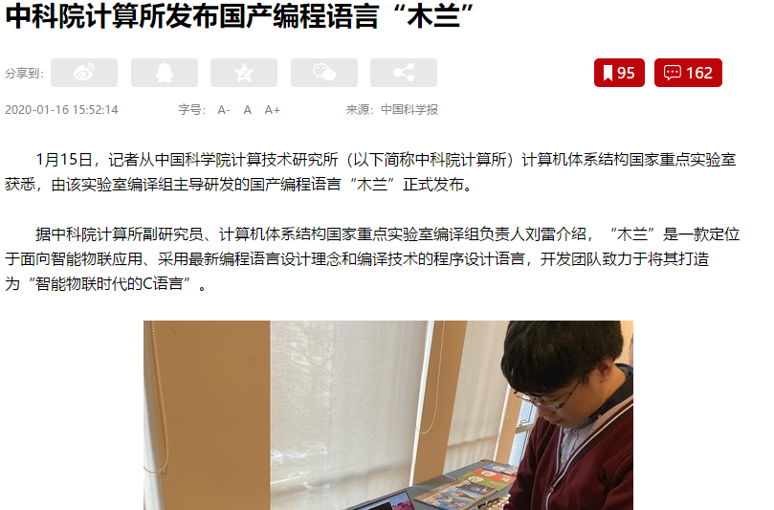
木兰发布新闻——2020年1月16日
From:
https://www.guancha.cn/industry-science/2020_01_16_531851.shtml

Slide 5
木兰项目信息
木兰项目负责人：
中科院计算所副研究员、计算机体系结构国家重点实验室编译组负责人刘雷

Slide 6
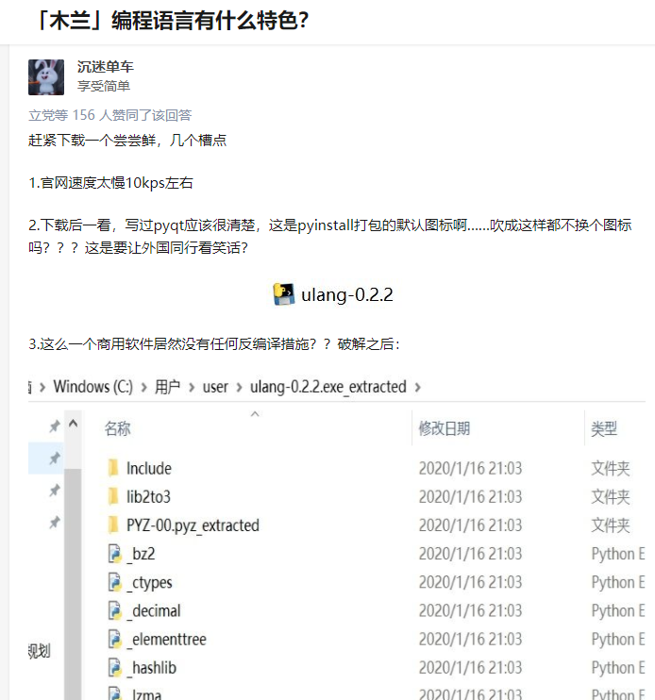
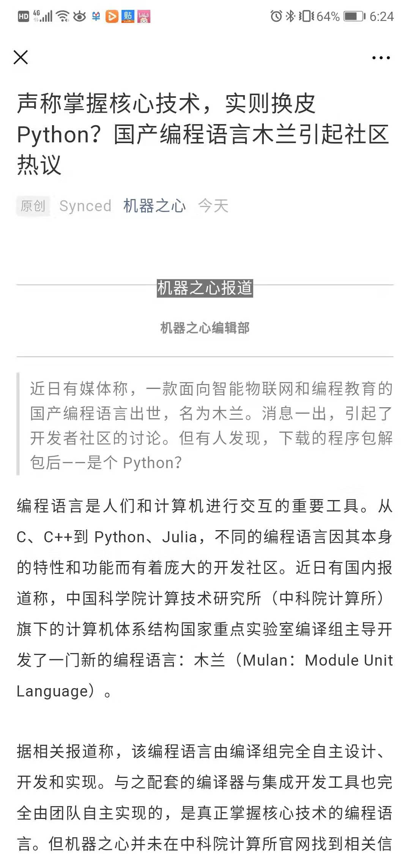
木兰疑似基于Python修改
From:
https://www.zhihu.com/question/366509495/answers/updated?page=3
From:机器之心公众号

Slide 7
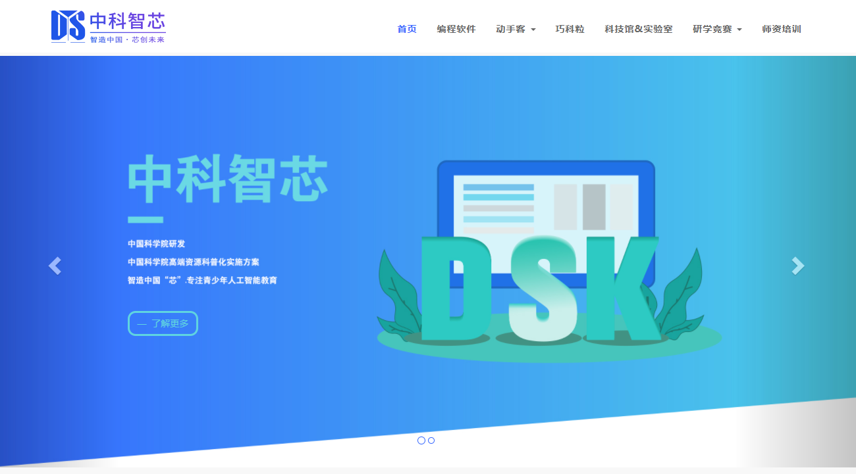
木兰从哪里下载（网传）
From:http://www.dongshouke.com/

Slide 8
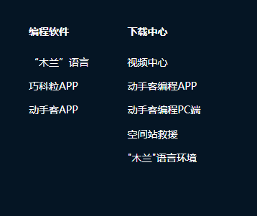
木兰从哪里下载（网传）
From:http://www.dongshouke.com/

Slide 9
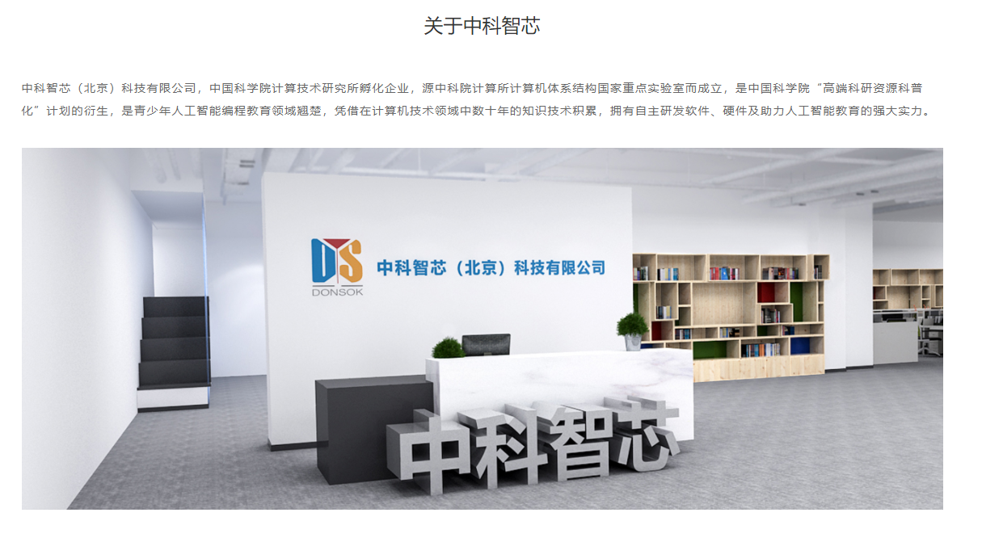
中科智芯的背景
From:http://www.dongshouke.com/company.html

Slide 10
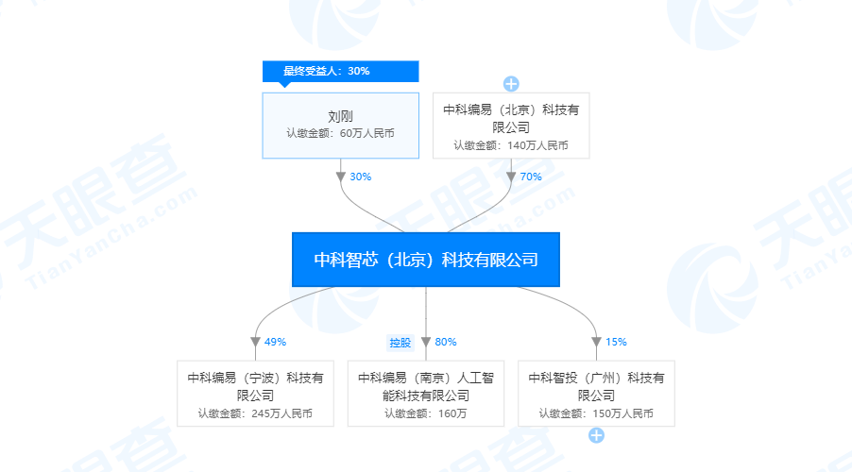
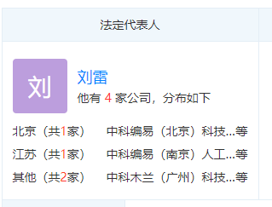
中科智芯的背景
中科编易（北京）科技有限公司
From:
https://www.tianyancha.com/company/3245778343
From: https://www.tianyancha.com/company/2361527728

Slide 11
讨论的焦点：
两个木兰是不是同一个木兰？（正反方）
中科智芯的木兰是不是真的基于Python修改的？

Slide 12
求关注！求三连！

